Slide 1
Bölüm 10: Arama Ağaçları
Veri Yapıları

Slide 2
Arama Ağacı
Her düğüm, belirli bir öğeyi temsil eder.
Her öğenin bir anahtar değeri vardır.
Öğeler bu anahtar değerlerine göre bir düzen içinde saklanırlar.
Arama işlemi O(log n) veya O(h) zaman karmaşıklığına sahiptir.
"n" ağaçtaki düğüm sayısını, "h" ise ağacın yüksekliğini temsil eder.

Slide 3
Temel İşlemler
Ekleme (Insertion): Bir öğeyi ağaca ekler.
Arama (Search): Belirli bir anahtarla öğeyi arar ve döndürür.
Silme (Deletion): Belirli bir anahtara sahip öğeyi ağaçtan çıkarır.
Gezinme (Traversal): Ağaç içindeki öğeleri belirli bir sırayla gezme.

Slide 4
Arama Ağacı Türleri
İkili Arama Ağaçları (Binary Search Trees): Her düğüm, sol alt ağaçtaki düğümlerden daha büyük ve sağ alt ağaçtaki düğümlerden daha küçük bir anahtarı temsil eder.
Kırmızı-Siyah Ağaçlar (Red-Black Trees): Ağacın yüksekliğini kontrol ederek hızlı arama sağlar.
AVL Ağaçları: Her düğümün iki alt ağacının yükseklik farkı (balance factor) en fazla 1 olan ağaç türü.

Slide 5
İkili Arama Ağacı
6
6
2
8
2
8
1
4
1
4
3
3
7

Slide 6
Kırmızı-Siyah Ağaçlar
Her düğüm kırmızı veya siyah renkte olabilir.
Kök düğüm siyah renkte olmalıdır.
Her yaprak düğümün (NIL düğümleri) siyah olması gerekmektedir.
Ardışık kırmızı düğümler kabul edilmez.

Slide 7
AVL Ağacı
Her düğümün denge faktörü değeri vardır.
Denge faktörü, sol ve sağ alt ağaçların yükseklik farkını temsil eder.
Her düğümün denge faktörü -1, 0 veya 1 olmalıdır.
Ağaç dengeli olduğunda, her düğümün alt ağaçları da dengelidir.

Slide 9
Ağaç Düğümü Yapısı
sol
veri
sag
AgacDugumu
public class AgacDugumu {
private int veri;
private AgacDugumu sol;
private AgacDugumu sag;
public AgacDugumu(int veri) {
this.veri = veri;
this.sol = null;
this.sag = null;
}
}

Slide 10
İkili Arama Ağacına Öğe Eklenmesi

Slide 11
metot çağrımı | satır no | kok | sonuc | sol | sag
1
2
3
4
5
6
7
8
9
10
11
12
public AgacDugumu ekle(AgacDugumu kok, int deger)
{
if(kok == null) {
kok = new AgacDugumu(deger);
return kok;
}
if(deger < kok.veri)
kok.sol = ekle(kok.sol, deger);
else
kok.sag = ekle(kok.sag, deger);
return kok;
}

Slide 12
metot çağrımı | satır no | kok | sonuc | sol | sag
kok
null
1
2
3
4
5
6
7
8
9
10
11
12
public AgacDugumu ekle(AgacDugumu kok, int deger)
{
if(kok == null) {
kok = new AgacDugumu(deger);
return kok;
}
if(deger < kok.veri)
kok.sol = ekle(kok.sol, deger);
else
kok.sag = ekle(kok.sag, deger);
return kok;
}

Slide 13
metot çağrımı | satır no | kok | sol | sag | deger
ekle |  | null | null | null | 5
kok
null
1
2
3
4
5
6
7
8
9
10
11
12
public AgacDugumu ekle(AgacDugumu kok, int deger)
{
if(kok == null) {
kok = new AgacDugumu(deger);
return kok;
}
if(deger < kok.veri)
kok.sol = ekle(kok.sol, deger);
else
kok.sag = ekle(kok.sag, deger);
return kok;
}
deger = 5

Slide 14
metot çağrımı | satır no | kok | sol | sag | deger
ekle |  | null | null | null | 5
kok
null
1
2
3
4
5
6
7
8
9
10
11
12
public AgacDugumu ekle(AgacDugumu kok, int deger)
{
if(kok == null) {
kok = new AgacDugumu(deger);
return kok;
}
if(deger < kok.veri)
kok.sol = ekle(kok.sol, deger);
else
kok.sag = ekle(kok.sag, deger);
return kok;
}
deger = 5

Slide 15
metot çağrımı | satır no | kok | sol | sag | deger
ekle |  | 5 | null | null | 5
kok
5
null
null
1
2
3
4
5
6
7
8
9
10
11
12
public AgacDugumu ekle(AgacDugumu kok, int deger)
{
if(kok == null) {
kok = new AgacDugumu(deger);
return kok;
}
if(deger < kok.veri)
kok.sol = ekle(kok.sol, deger);
else
kok.sag = ekle(kok.sag, deger);
return kok;
}
deger = 5

Slide 16
metot çağrımı | satır no | kok | sol | sag | deger
ekle |  | 5 | null | null | 5
kok
5
null
null
1
2
3
4
5
6
7
8
9
10
11
12
public AgacDugumu ekle(AgacDugumu kok, int deger)
{
if(kok == null) {
kok = new AgacDugumu(deger);
return kok;
}
if(deger < kok.veri)
kok.sol = ekle(kok.sol, deger);
else
kok.sag = ekle(kok.sag, deger);
return kok;
}
deger = 5

Slide 17
metot çağrımı | satır no | kok | sol | sag | deger
kok
5
null
null
1
2
3
4
5
6
7
8
9
10
11
12
public AgacDugumu ekle(AgacDugumu kok, int deger)
{
if(kok == null) {
kok = new AgacDugumu(deger);
return kok;
}
if(deger < kok.veri)
kok.sol = ekle(kok.sol, deger);
else
kok.sag = ekle(kok.sag, deger);
return kok;
}

Slide 18
metot çağrımı | satır no | kok | sol | sag | deger
ekle |  | 5 | null | null | 3
kok
5
null
null
1
2
3
4
5
6
7
8
9
10
11
12
public AgacDugumu ekle(AgacDugumu kok, int deger)
{
if(kok == null) {
kok = new AgacDugumu(deger);
return kok;
}
if(deger < kok.veri)
kok.sol = ekle(kok.sol, deger);
else
kok.sag = ekle(kok.sag, deger);
return kok;
}
deger = 3

Slide 19
metot çağrımı | satır no | kok | sol | sag | deger
ekle |  | 5 | null | null | 3
kok
5
null
null
1
2
3
4
5
6
7
8
9
10
11
12
public AgacDugumu ekle(AgacDugumu kok, int deger)
{
if(kok == null) {
kok = new AgacDugumu(deger);
return kok;
}
if(deger < kok.veri)
kok.sol = ekle(kok.sol, deger);
else
kok.sag = ekle(kok.sag, deger);
return kok;
}
deger = 3

Slide 20
metot çağrımı | satır no | kok | sol | sag | deger
ekle |  | 5 | null | null | 3
kok
5
null
null
1
2
3
4
5
6
7
8
9
10
11
12
public AgacDugumu ekle(AgacDugumu kok, int deger)
{
if(kok == null) {
kok = new AgacDugumu(deger);
return kok;
}
if(deger < kok.veri)
kok.sol = ekle(kok.sol, deger);
else
kok.sag = ekle(kok.sag, deger);
return kok;
}
deger = 3

Slide 21
metot çağrımı | satır no | kok | sol | sag | deger
ekle | 8 | 5 | null | null | 3
kok
5
null
null
1
2
3
4
5
6
7
8
9
10
11
12
public AgacDugumu ekle(AgacDugumu kok, int deger)
{
if(kok == null) {
kok = new AgacDugumu(deger);
return kok;
}
if(deger < kok.veri)
kok.sol = ekle(kok.sol, deger);
else
kok.sag = ekle(kok.sag, deger);
return kok;
}
deger = 3

Slide 22
metot çağrımı | satır no | kok | sol | sag | deger
ekle | 8 | 5 | null | null | 3
ekle |  | null | null | null | 3
5
null
null
kok
null
1
2
3
4
5
6
7
8
9
10
11
12
public AgacDugumu ekle(AgacDugumu kok, int deger)
{
if(kok == null) {
kok = new AgacDugumu(deger);
return kok;
}
if(deger < kok.veri)
kok.sol = ekle(kok.sol, deger);
else
kok.sag = ekle(kok.sag, deger);
return kok;
}
deger = 3

Slide 23
metot çağrımı | satır no | kok | sol | sag | deger
ekle | 8 | 5 | null | null | 3
ekle |  | null | null | null | 3
5
null
null
kok
null
1
2
3
4
5
6
7
8
9
10
11
12
public AgacDugumu ekle(AgacDugumu kok, int deger)
{
if(kok == null) {
kok = new AgacDugumu(deger);
return kok;
}
if(deger < kok.veri)
kok.sol = ekle(kok.sol, deger);
else
kok.sag = ekle(kok.sag, deger);
return kok;
}
deger = 3

Slide 24
metot çağrımı | satır no | kok | sol | sag | deger
ekle | 8 | 5 | null | null | 3
ekle |  | null | null | null | 3
5
null
null
kok
null
1
2
3
4
5
6
7
8
9
10
11
12
public AgacDugumu ekle(AgacDugumu kok, int deger)
{
if(kok == null) {
kok = new AgacDugumu(deger);
return kok;
}
if(deger < kok.veri)
kok.sol = ekle(kok.sol, deger);
else
kok.sag = ekle(kok.sag, deger);
return kok;
}
deger = 3

Slide 25
metot çağrımı | satır no | kok | sol | sag | deger
ekle | 8 | 5 | null | null | 3
ekle |  | 3 | null | null | 3
5
null
null
kok
3
1
2
3
4
5
6
7
8
9
10
11
12
public AgacDugumu ekle(AgacDugumu kok, int deger)
{
if(kok == null) {
kok = new AgacDugumu(deger);
return kok;
}
if(deger < kok.veri)
kok.sol = ekle(kok.sol, deger);
else
kok.sag = ekle(kok.sag, deger);
return kok;
}
null
null
deger = 3

Slide 26
metot çağrımı | satır no | kok | sol | sag | deger
ekle | 8 | 5 | null | null | 3
ekle |  | 3 | null | null | 3
5
null
null
kok
3
1
2
3
4
5
6
7
8
9
10
11
12
public AgacDugumu ekle(AgacDugumu kok, int deger)
{
if(kok == null) {
kok = new AgacDugumu(deger);
return kok;
}
if(deger < kok.veri)
kok.sol = ekle(kok.sol, deger);
else
kok.sag = ekle(kok.sag, deger);
return kok;
}
null
null
deger = 3

Slide 27
metot çağrımı | satır no | kok | sol | sag | deger
ekle | 8 | 5 | null | null | 3
5
null
null
3
1
2
3
4
5
6
7
8
9
10
11
12
public AgacDugumu ekle(AgacDugumu kok, int deger)
{
if(kok == null) {
kok = new AgacDugumu(deger);
return kok;
}
if(deger < kok.veri)
kok.sol = ekle(kok.sol, deger);
else
kok.sag = ekle(kok.sag, deger);
return kok;
}
null
null

Slide 28
metot çağrımı | satır no | kok | sol | sag | deger
ekle | 8 | 5 | 3 | null | 3
kok
5
3
null
null
null
1
2
3
4
5
6
7
8
9
10
11
12
public AgacDugumu ekle(AgacDugumu kok, int deger)
{
if(kok == null) {
kok = new AgacDugumu(deger);
return kok;
}
if(deger < kok.veri)
kok.sol = ekle(kok.sol, deger);
else
kok.sag = ekle(kok.sag, deger);
return kok;
}
deger = 3

Slide 29
metot çağrımı | satır no | kok | sol | sag | deger
ekle | 8 | 5 | 3 | null | 3
kok
5
3
null
null
null
1
2
3
4
5
6
7
8
9
10
11
12
public AgacDugumu ekle(AgacDugumu kok, int deger)
{
if(kok == null) {
kok = new AgacDugumu(deger);
return kok;
}
if(deger < kok.veri)
kok.sol = ekle(kok.sol, deger);
else
kok.sag = ekle(kok.sag, deger);
return kok;
}

Slide 30
metot çağrımı | satır no | kok | sol | sag | deger
kok
5
3
null
null
null
1
2
3
4
5
6
7
8
9
10
11
12
public AgacDugumu ekle(AgacDugumu kok, int deger)
{
if(kok == null) {
kok = new AgacDugumu(deger);
return kok;
}
if(deger < kok.veri)
kok.sol = ekle(kok.sol, deger);
else
kok.sag = ekle(kok.sag, deger);
return kok;
}

Slide 31
metot çağrımı | satır no | kok | sol | sag | deger
kok
5
3
null
null
null
1
2
3
4
5
6
7
8
9
10
11
12
public AgacDugumu ekle(AgacDugumu kok, int deger)
{
if(kok == null) {
kok = new AgacDugumu(deger);
return kok;
}
if(deger < kok.veri)
kok.sol = ekle(kok.sol, deger);
else
kok.sag = ekle(kok.sag, deger);
return kok;
}
deger = 7

Slide 32
metot çağrımı | satır no | kok | sol | sag | deger
ekle |  | 5 | 3 | null | 7
kok
5
3
null
null
null
1
2
3
4
5
6
7
8
9
10
11
12
public AgacDugumu ekle(AgacDugumu kok, int deger)
{
if(kok == null) {
kok = new AgacDugumu(deger);
return kok;
}
if(deger < kok.veri)
kok.sol = ekle(kok.sol, deger);
else
kok.sag = ekle(kok.sag, deger);
return kok;
}
deger = 7

Slide 33
metot çağrımı | satır no | kok | sol | sag | deger
ekle |  | 5 | 3 | null | 7
kok
5
3
null
null
null
1
2
3
4
5
6
7
8
9
10
11
12
public AgacDugumu ekle(AgacDugumu kok, int deger)
{
if(kok == null) {
kok = new AgacDugumu(deger);
return kok;
}
if(deger < kok.veri)
kok.sol = ekle(kok.sol, deger);
else
kok.sag = ekle(kok.sag, deger);
return kok;
}
deger = 7

Slide 34
metot çağrımı | satır no | kok | sol | sag | deger
ekle |  | 5 | 3 | null | 7
kok
5
3
null
null
null
1
2
3
4
5
6
7
8
9
10
11
12
public AgacDugumu ekle(AgacDugumu kok, int deger)
{
if(kok == null) {
kok = new AgacDugumu(deger);
return kok;
}
if(deger < kok.veri)
kok.sol = ekle(kok.sol, deger);
else
kok.sag = ekle(kok.sag, deger);
return kok;
}
deger = 7

Slide 35
metot çağrımı | satır no | kok | sol | sag | deger
ekle |  | 5 | 3 | null | 7
kok
5
3
null
null
null
1
2
3
4
5
6
7
8
9
10
11
12
public AgacDugumu ekle(AgacDugumu kok, int deger)
{
if(kok == null) {
kok = new AgacDugumu(deger);
return kok;
}
if(deger < kok.veri)
kok.sol = ekle(kok.sol, deger);
else
kok.sag = ekle(kok.sag, deger);
return kok;
}
deger = 7

Slide 36
metot çağrımı | satır no | kok | sol | sag | deger
ekle | 10 | 5 | 3 | null | 7
kok
5
3
null
null
null
1
2
3
4
5
6
7
8
9
10
11
12
public AgacDugumu ekle(AgacDugumu kok, int deger)
{
if(kok == null) {
kok = new AgacDugumu(deger);
return kok;
}
if(deger < kok.veri)
kok.sol = ekle(kok.sol, deger);
else
kok.sag = ekle(kok.sag, deger);
return kok;
}
deger = 7

Slide 37
metot çağrımı | satır no | kok | sol | sag | deger
ekle | 10 | 5 | 3 | null | 7
ekle |  | null | null | null | 7
5
3
null
kok
null
null
null
1
2
3
4
5
6
7
8
9
10
11
12
public AgacDugumu ekle(AgacDugumu kok, int deger)
{
if(kok == null) {
kok = new AgacDugumu(deger);
return kok;
}
if(deger < kok.veri)
kok.sol = ekle(kok.sol, deger);
else
kok.sag = ekle(kok.sag, deger);
return kok;
}
deger = 7

Slide 38
metot çağrımı | satır no | kok | sol | sag | deger
ekle | 10 | 5 | 3 | null | 7
ekle |  | null | null | null | 7
5
3
null
kok
null
null
null
1
2
3
4
5
6
7
8
9
10
11
12
public AgacDugumu ekle(AgacDugumu kok, int deger)
{
if(kok == null) {
kok = new AgacDugumu(deger);
return kok;
}
if(deger < kok.veri)
kok.sol = ekle(kok.sol, deger);
else
kok.sag = ekle(kok.sag, deger);
return kok;
}
deger = 7

Slide 39
metot çağrımı | satır no | kok | sol | sag | deger
ekle | 10 | 5 | 3 | null | 7
ekle |  | 7 | null | null | 7
5
3
null
kok
7
null
null
null
null
1
2
3
4
5
6
7
8
9
10
11
12
public AgacDugumu ekle(AgacDugumu kok, int deger)
{
if(kok == null) {
kok = new AgacDugumu(deger);
return kok;
}
if(deger < kok.veri)
kok.sol = ekle(kok.sol, deger);
else
kok.sag = ekle(kok.sag, deger);
return kok;
}
deger = 7

Slide 40
metot çağrımı | satır no | kok | sol | sag | deger
ekle | 10 | 5 | 3 | null | 7
ekle |  | 7 | null | null | 7
5
3
null
kok
7
null
null
null
null
1
2
3
4
5
6
7
8
9
10
11
12
public AgacDugumu ekle(AgacDugumu kok, int deger)
{
if(kok == null) {
kok = new AgacDugumu(deger);
return kok;
}
if(deger < kok.veri)
kok.sol = ekle(kok.sol, deger);
else
kok.sag = ekle(kok.sag, deger);
return kok;
}
deger = 7

Slide 41
metot çağrımı | satır no | kok | sol | sag | deger
ekle | 10 | 5 | 3 | null | 7
5
3
null
7
null
null
null
null
1
2
3
4
5
6
7
8
9
10
11
12
public AgacDugumu ekle(AgacDugumu kok, int deger)
{
if(kok == null) {
kok = new AgacDugumu(deger);
return kok;
}
if(deger < kok.veri)
kok.sol = ekle(kok.sol, deger);
else
kok.sag = ekle(kok.sag, deger);
return kok;
}
deger = 7

Slide 42
metot çağrımı | satır no | kok | sol | sag | deger
ekle | 10 | 5 | 3 | 7 | 7
kok
5
3
7
null
null
null
null
1
2
3
4
5
6
7
8
9
10
11
12
public AgacDugumu ekle(AgacDugumu kok, int deger)
{
if(kok == null) {
kok = new AgacDugumu(deger);
return kok;
}
if(deger < kok.veri)
kok.sol = ekle(kok.sol, deger);
else
kok.sag = ekle(kok.sag, deger);
return kok;
}
deger = 7

Slide 43
metot çağrımı | satır no | kok | sol | sag | deger
ekle | 10 | 5 | 3 | 7 | 7
kok
5
3
7
null
null
null
null
1
2
3
4
5
6
7
8
9
10
11
12
public AgacDugumu ekle(AgacDugumu kok, int deger)
{
if(kok == null) {
kok = new AgacDugumu(deger);
return kok;
}
if(deger < kok.veri)
kok.sol = ekle(kok.sol, deger);
else
kok.sag = ekle(kok.sag, deger);
return kok;
}
deger = 7

Slide 44
metot çağrımı | satır no | kok | sol | sag | deger
kok
5
3
7
null
null
null
null
1
2
3
4
5
6
7
8
9
10
11
12
public AgacDugumu ekle(AgacDugumu kok, int deger)
{
if(kok == null) {
kok = new AgacDugumu(deger);
return kok;
}
if(deger < kok.veri)
kok.sol = ekle(kok.sol, deger);
else
kok.sag = ekle(kok.sag, deger);
return kok;
}

Slide 45
metot çağrımı | satır no | kok | sol | sag | deger
kok
5
3
7
null
null
null
null
1
2
3
4
5
6
7
8
9
10
11
12
public AgacDugumu ekle(AgacDugumu kok, int deger)
{
if(kok == null) {
kok = new AgacDugumu(deger);
return kok;
}
if(deger < kok.veri)
kok.sol = ekle(kok.sol, deger);
else
kok.sag = ekle(kok.sag, deger);
return kok;
}
deger = 1

Slide 46
metot çağrımı | satır no | kok | sol | sag | deger
ekle |  | 5 | 3 | 7 | 1
kok
5
3
7
null
null
null
null
1
2
3
4
5
6
7
8
9
10
11
12
public AgacDugumu ekle(AgacDugumu kok, int deger)
{
if(kok == null) {
kok = new AgacDugumu(deger);
return kok;
}
if(deger < kok.veri)
kok.sol = ekle(kok.sol, deger);
else
kok.sag = ekle(kok.sag, deger);
return kok;
}
deger = 1

Slide 47
metot çağrımı | satır no | kok | sol | sag | deger
ekle |  | 5 | 3 | 7 | 1
kok
5
3
7
null
null
null
null
1
2
3
4
5
6
7
8
9
10
11
12
public AgacDugumu ekle(AgacDugumu kok, int deger)
{
if(kok == null) {
kok = new AgacDugumu(deger);
return kok;
}
if(deger < kok.veri)
kok.sol = ekle(kok.sol, deger);
else
kok.sag = ekle(kok.sag, deger);
return kok;
}
deger = 1

Slide 48
metot çağrımı | satır no | kok | sol | sag | deger
ekle |  | 5 | 3 | 7 | 1
kok
5
3
7
null
null
null
null
1
2
3
4
5
6
7
8
9
10
11
12
public AgacDugumu ekle(AgacDugumu kok, int deger)
{
if(kok == null) {
kok = new AgacDugumu(deger);
return kok;
}
if(deger < kok.veri)
kok.sol = ekle(kok.sol, deger);
else
kok.sag = ekle(kok.sag, deger);
return kok;
}
deger = 1

Slide 49
metot çağrımı | satır no | kok | sol | sag | deger
ekle | 8 | 5 | 3 | 7 | 1
kok
5
3
7
null
null
null
null
1
2
3
4
5
6
7
8
9
10
11
12
public AgacDugumu ekle(AgacDugumu kok, int deger)
{
if(kok == null) {
kok = new AgacDugumu(deger);
return kok;
}
if(deger < kok.veri)
kok.sol = ekle(kok.sol, deger);
else
kok.sag = ekle(kok.sag, deger);
return kok;
}
deger = 1

Slide 50
metot çağrımı | satır no | kok | sol | sag | deger
ekle | 8 | 5 | 3 | 7 | 1
ekle |  | 3 | null | null | 1
5
kok
3
7
null
null
null
null
1
2
3
4
5
6
7
8
9
10
11
12
public AgacDugumu ekle(AgacDugumu kok, int deger)
{
if(kok == null) {
kok = new AgacDugumu(deger);
return kok;
}
if(deger < kok.veri)
kok.sol = ekle(kok.sol, deger);
else
kok.sag = ekle(kok.sag, deger);
return kok;
}
deger = 1

Slide 51
metot çağrımı | satır no | kok | sol | sag | deger
ekle | 8 | 5 | 3 | 7 | 1
ekle |  | 3 | null | null | 1
5
kok
3
7
null
null
null
null
1
2
3
4
5
6
7
8
9
10
11
12
public AgacDugumu ekle(AgacDugumu kok, int deger)
{
if(kok == null) {
kok = new AgacDugumu(deger);
return kok;
}
if(deger < kok.veri)
kok.sol = ekle(kok.sol, deger);
else
kok.sag = ekle(kok.sag, deger);
return kok;
}
deger = 1

Slide 52
metot çağrımı | satır no | kok | sol | sag | deger
ekle | 8 | 5 | 3 | 7 | 1
ekle |  | 3 | null | null | 1
5
kok
3
7
null
null
null
null
1
2
3
4
5
6
7
8
9
10
11
12
public AgacDugumu ekle(AgacDugumu kok, int deger)
{
if(kok == null) {
kok = new AgacDugumu(deger);
return kok;
}
if(deger < kok.veri)
kok.sol = ekle(kok.sol, deger);
else
kok.sag = ekle(kok.sag, deger);
return kok;
}
deger = 1

Slide 53
metot çağrımı | satır no | kok | sol | sag | deger
ekle | 8 | 5 | 3 | 7 | 1
ekle | 8 | 3 | null | null | 1
5
kok
3
7
null
null
null
null
1
2
3
4
5
6
7
8
9
10
11
12
public AgacDugumu ekle(AgacDugumu kok, int deger)
{
if(kok == null) {
kok = new AgacDugumu(deger);
return kok;
}
if(deger < kok.veri)
kok.sol = ekle(kok.sol, deger);
else
kok.sag = ekle(kok.sag, deger);
return kok;
}
deger = 1

Slide 54
metot çağrımı | satır no | kok | sol | sag | deger
ekle | 8 | 5 | 3 | 7 | 1
ekle | 8 | 3 | null | null | 1
ekle |  | null | null | null | 1
5
3
7
null
null
null
null
kok
null
1
2
3
4
5
6
7
8
9
10
11
12
public AgacDugumu ekle(AgacDugumu kok, int deger)
{
if(kok == null) {
kok = new AgacDugumu(deger);
return kok;
}
if(deger < kok.veri)
kok.sol = ekle(kok.sol, deger);
else
kok.sag = ekle(kok.sag, deger);
return kok;
}
deger = 1

Slide 55
metot çağrımı | satır no | kok | sol | sag | deger
ekle | 8 | 5 | 3 | 7 | 1
ekle | 8 | 3 | null | null | 1
ekle |  | null | null | null | 1
5
3
7
null
null
null
null
kok
null
1
2
3
4
5
6
7
8
9
10
11
12
public AgacDugumu ekle(AgacDugumu kok, int deger)
{
if(kok == null) {
kok = new AgacDugumu(deger);
return kok;
}
if(deger < kok.veri)
kok.sol = ekle(kok.sol, deger);
else
kok.sag = ekle(kok.sag, deger);
return kok;
}
deger = 1

Slide 56
metot çağrımı | satır no | kok | sol | sag | deger
ekle | 8 | 5 | 3 | 7 | 1
ekle | 8 | 3 | null | null | 1
ekle |  | null | null | null | 1
5
3
7
null
null
null
null
kok
1
1
2
3
4
5
6
7
8
9
10
11
12
public AgacDugumu ekle(AgacDugumu kok, int deger)
{
if(kok == null) {
kok = new AgacDugumu(deger);
return kok;
}
if(deger < kok.veri)
kok.sol = ekle(kok.sol, deger);
else
kok.sag = ekle(kok.sag, deger);
return kok;
}
null
null
deger = 1

Slide 57
metot çağrımı | satır no | kok | sol | sag | deger
ekle | 8 | 5 | 3 | 7 | 1
ekle | 8 | 3 | null | null | 1
ekle |  | null | null | null | 1
5
3
7
null
null
null
null
kok
1
1
2
3
4
5
6
7
8
9
10
11
12
public AgacDugumu ekle(AgacDugumu kok, int deger)
{
if(kok == null) {
kok = new AgacDugumu(deger);
return kok;
}
if(deger < kok.veri)
kok.sol = ekle(kok.sol, deger);
else
kok.sag = ekle(kok.sag, deger);
return kok;
}
null
null
deger = 1

Slide 58
metot çağrımı | satır no | kok | sol | sag | deger
ekle | 8 | 5 | 3 | 7 | 1
ekle | 8 | 3 | null | null | 1
5
3
7
null
null
null
null
1
1
2
3
4
5
6
7
8
9
10
11
12
public AgacDugumu ekle(AgacDugumu kok, int deger)
{
if(kok == null) {
kok = new AgacDugumu(deger);
return kok;
}
if(deger < kok.veri)
kok.sol = ekle(kok.sol, deger);
else
kok.sag = ekle(kok.sag, deger);
return kok;
}
null
null
deger = 1

Slide 59
metot çağrımı | satır no | kok | sol | sag | deger
ekle | 8 | 5 | 3 | 7 | 1
ekle | 8 | 3 | 1 | null | 1
5
kok
3
7
1
null
null
null
1
2
3
4
5
6
7
8
9
10
11
12
public AgacDugumu ekle(AgacDugumu kok, int deger)
{
if(kok == null) {
kok = new AgacDugumu(deger);
return kok;
}
if(deger < kok.veri)
kok.sol = ekle(kok.sol, deger);
else
kok.sag = ekle(kok.sag, deger);
return kok;
}
null
null
deger = 1

Slide 60
metot çağrımı | satır no | kok | sol | sag | deger
ekle | 8 | 5 | 3 | 7 | 1
ekle | 8 | 3 | 1 | null | 1
5
kok
3
7
1
null
null
null
1
2
3
4
5
6
7
8
9
10
11
12
public AgacDugumu ekle(AgacDugumu kok, int deger)
{
if(kok == null) {
kok = new AgacDugumu(deger);
return kok;
}
if(deger < kok.veri)
kok.sol = ekle(kok.sol, deger);
else
kok.sag = ekle(kok.sag, deger);
return kok;
}
null
null
deger = 1

Slide 61
metot çağrımı | satır no | kok | sol | sag | deger
ekle | 8 | 5 | 3 | 7 | 1
5
3
7
1
null
null
null
1
2
3
4
5
6
7
8
9
10
11
12
public AgacDugumu ekle(AgacDugumu kok, int deger)
{
if(kok == null) {
kok = new AgacDugumu(deger);
return kok;
}
if(deger < kok.veri)
kok.sol = ekle(kok.sol, deger);
else
kok.sag = ekle(kok.sag, deger);
return kok;
}
null
null
deger = 1

Slide 62
metot çağrımı | satır no | kok | sol | sag | deger
ekle | 8 | 5 | 3 | 7 | 1
kok
5
3
7
1
null
null
null
1
2
3
4
5
6
7
8
9
10
11
12
public AgacDugumu ekle(AgacDugumu kok, int deger)
{
if(kok == null) {
kok = new AgacDugumu(deger);
return kok;
}
if(deger < kok.veri)
kok.sol = ekle(kok.sol, deger);
else
kok.sag = ekle(kok.sag, deger);
return kok;
}
null
null
deger = 1

Slide 63
metot çağrımı | satır no | kok | sol | sag | deger
ekle | 8 | 5 | 3 | 7 | 1
kok
5
3
7
1
null
null
null
1
2
3
4
5
6
7
8
9
10
11
12
public AgacDugumu ekle(AgacDugumu kok, int deger)
{
if(kok == null) {
kok = new AgacDugumu(deger);
return kok;
}
if(deger < kok.veri)
kok.sol = ekle(kok.sol, deger);
else
kok.sag = ekle(kok.sag, deger);
return kok;
}
null
null
deger = 1

Slide 64
metot çağrımı | satır no | kok | sol | sag | deger
kok
5
3
7
1
null
null
null
1
2
3
4
5
6
7
8
9
10
11
12
public AgacDugumu ekle(AgacDugumu kok, int deger)
{
if(kok == null) {
kok = new AgacDugumu(deger);
return kok;
}
if(deger < kok.veri)
kok.sol = ekle(kok.sol, deger);
else
kok.sag = ekle(kok.sag, deger);
return kok;
}
null
null

Slide 65
Verilen Bir Anahtarı İkili Arama Ağacında Arama

Slide 66
metot çağrımı | satır no | kok | anahtar
kok
6
4
8
2
5
7
9
1
2
3
4
5
6
7
8
9
10
public AgacDugumu ara(AgacDugumu kok, int anahtar)
{
if(kok == null || kok.veri == anahtar) {
return kok;
}
if(anahtar < kok.veri)
return ara(kok.sol, anahtar);
else
return ara(kok.sag, anahtar);
}

Slide 67
metot çağrımı | satır no | kok | anahtar
kok
6
4
8
2
5
7
9
1
2
3
4
5
6
7
8
9
10
public AgacDugumu ara(AgacDugumu kok, int anahtar)
{
if(kok == null || kok.veri == anahtar) {
return kok;
}
if(anahtar < kok.veri)
return ara(kok.sol, anahtar);
else
return ara(kok.sag, anahtar);
}
anahtar = 5

Slide 68
metot çağrımı | satır no | kok | anahtar
ara |  | 6 | 5
kok
6
4
8
2
5
7
9
1
2
3
4
5
6
7
8
9
10
public AgacDugumu ara(AgacDugumu kok, int anahtar)
{
if(kok == null || kok.veri == anahtar) {
return kok;
}
if(anahtar < kok.veri)
return ara(kok.sol, anahtar);
else
return ara(kok.sag, anahtar);
}
anahtar = 5

Slide 69
metot çağrımı | satır no | kok | anahtar
ara |  | 6 | 5
kok
6
4
8
2
5
7
9
1
2
3
4
5
6
7
8
9
10
public AgacDugumu ara(AgacDugumu kok, int anahtar)
{
if(kok == null || kok.veri == anahtar) {
return kok;
}
if(anahtar < kok.veri)
return ara(kok.sol, anahtar);
else
return ara(kok.sag, anahtar);
}
anahtar = 5

Slide 70
metot çağrımı | satır no | kok | anahtar
ara |  | 6 | 5
kok
6
4
8
2
5
7
9
1
2
3
4
5
6
7
8
9
10
public AgacDugumu ara(AgacDugumu kok, int anahtar)
{
if(kok == null || kok.veri == anahtar) {
return kok;
}
if(anahtar < kok.veri)
return ara(kok.sol, anahtar);
else
return ara(kok.sag, anahtar);
}
anahtar = 5

Slide 71
metot çağrımı | satır no | kok | anahtar
ara | 7 | 6 | 5
kok
6
4
8
2
5
7
9
1
2
3
4
5
6
7
8
9
10
public AgacDugumu ara(AgacDugumu kok, int anahtar)
{
if(kok == null || kok.veri == anahtar) {
return kok;
}
if(anahtar < kok.veri)
return ara(kok.sol, anahtar);
else
return ara(kok.sag, anahtar);
}
anahtar = 5

Slide 72
metot çağrımı | satır no | kok | anahtar
ara | 7 | 6 | 5
ara |  | 4 | 5
6
kok
4
8
2
5
7
9
1
2
3
4
5
6
7
8
9
10
public AgacDugumu ara(AgacDugumu kok, int anahtar)
{
if(kok == null || kok.veri == anahtar) {
return kok;
}
if(anahtar < kok.veri)
return ara(kok.sol, anahtar);
else
return ara(kok.sag, anahtar);
}
anahtar = 5

Slide 73
metot çağrımı | satır no | kok | anahtar
ara | 7 | 6 | 5
ara |  | 4 | 5
6
kok
4
8
2
5
7
9
1
2
3
4
5
6
7
8
9
10
public AgacDugumu ara(AgacDugumu kok, int anahtar)
{
if(kok == null || kok.veri == anahtar) {
return kok;
}
if(anahtar < kok.veri)
return ara(kok.sol, anahtar);
else
return ara(kok.sag, anahtar);
}
anahtar = 5

Slide 74
metot çağrımı | satır no | kok | anahtar
ara | 7 | 6 | 5
ara |  | 4 | 5
6
kok
4
8
2
5
7
9
1
2
3
4
5
6
7
8
9
10
public AgacDugumu ara(AgacDugumu kok, int anahtar)
{
if(kok == null || kok.veri == anahtar) {
return kok;
}
if(anahtar < kok.veri)
return ara(kok.sol, anahtar);
else
return ara(kok.sag, anahtar);
}
anahtar = 5

Slide 75
metot çağrımı | satır no | kok | anahtar
ara | 7 | 6 | 5
ara |  | 4 | 5
6
kok
4
8
2
5
7
9
1
2
3
4
5
6
7
8
9
10
public AgacDugumu ara(AgacDugumu kok, int anahtar)
{
if(kok == null || kok.veri == anahtar) {
return kok;
}
if(anahtar < kok.veri)
return ara(kok.sol, anahtar);
else
return ara(kok.sag, anahtar);
}
anahtar = 5

Slide 76
metot çağrımı | satır no | kok | anahtar
ara | 7 | 6 | 5
ara | 9 | 4 | 5
6
kok
4
8
2
5
7
9
1
2
3
4
5
6
7
8
9
10
public AgacDugumu ara(AgacDugumu kok, int anahtar)
{
if(kok == null || kok.veri == anahtar) {
return kok;
}
if(anahtar < kok.veri)
return ara(kok.sol, anahtar);
else
return ara(kok.sag, anahtar);
}
anahtar = 5

Slide 77
metot çağrımı | satır no | kok | anahtar
ara | 7 | 6 | 5
ara | 9 | 4 | 5
ara |  | 5 | 5
6
4
8
2
kok
5
7
9
1
2
3
4
5
6
7
8
9
10
public AgacDugumu ara(AgacDugumu kok, int anahtar)
{
if(kok == null || kok.veri == anahtar) {
return kok;
}
if(anahtar < kok.veri)
return ara(kok.sol, anahtar);
else
return ara(kok.sag, anahtar);
}
anahtar = 5

Slide 78
metot çağrımı | satır no | kok | anahtar
ara | 7 | 6 | 5
ara | 9 | 4 | 5
ara |  | 5 | 5
6
4
8
2
kok
5
7
9
1
2
3
4
5
6
7
8
9
10
public AgacDugumu ara(AgacDugumu kok, int anahtar)
{
if(kok == null || kok.veri == anahtar) {
return kok;
}
if(anahtar < kok.veri)
return ara(kok.sol, anahtar);
else
return ara(kok.sag, anahtar);
}
anahtar = 5

Slide 79
metot çağrımı | satır no | kok | anahtar
ara | 7 | 6 | 5
ara | 9 | 4 | 5
ara |  | 5 | 5
6
4
8
2
kok
5
7
9
1
2
3
4
5
6
7
8
9
10
public AgacDugumu ara(AgacDugumu kok, int anahtar)
{
if(kok == null || kok.veri == anahtar) {
return kok;
}
if(anahtar < kok.veri)
return ara(kok.sol, anahtar);
else
return ara(kok.sag, anahtar);
}
anahtar = 5

Slide 80
metot çağrımı | satır no | kok | anahtar
ara | 7 | 6 | 5
ara | 9 | 4 | 5
6
4
8
2
5
7
9
1
2
3
4
5
6
7
8
9
10
public AgacDugumu ara(AgacDugumu kok, int anahtar)
{
if(kok == null || kok.veri == anahtar) {
return kok;
}
if(anahtar < kok.veri)
return ara(kok.sol, anahtar);
else
return ara(kok.sag, anahtar);
}
anahtar = 5

Slide 81
metot çağrımı | satır no | kok | anahtar
ara | 7 | 6 | 5
ara | 9 | 4 | 5
6
kok
4
8
2
5
7
9
1
2
3
4
5
6
7
8
9
10
public AgacDugumu ara(AgacDugumu kok, int anahtar)
{
if(kok == null || kok.veri == anahtar) {
return kok;
}
if(anahtar < kok.veri)
return ara(kok.sol, anahtar);
else
return ara(kok.sag, anahtar);
}
anahtar = 5

Slide 82
metot çağrımı | satır no | kok | anahtar
ara | 7 | 6 | 5
6
4
8
2
5
7
9
1
2
3
4
5
6
7
8
9
10
public AgacDugumu ara(AgacDugumu kok, int anahtar)
{
if(kok == null || kok.veri == anahtar) {
return kok;
}
if(anahtar < kok.veri)
return ara(kok.sol, anahtar);
else
return ara(kok.sag, anahtar);
}
anahtar = 5

Slide 83
metot çağrımı | satır no | kok | anahtar
ara | 7 | 6 | 5
kok
6
4
8
2
5
7
9
1
2
3
4
5
6
7
8
9
10
public AgacDugumu ara(AgacDugumu kok, int anahtar)
{
if(kok == null || kok.veri == anahtar) {
return kok;
}
if(anahtar < kok.veri)
return ara(kok.sol, anahtar);
else
return ara(kok.sag, anahtar);
}
anahtar = 5

Slide 84
metot çağrımı | satır no | kok | anahtar
kok
6
4
8
2
5
7
9
1
2
3
4
5
6
7
8
9
10
public AgacDugumu ara(AgacDugumu kok, int anahtar)
{
if(kok == null || kok.veri == anahtar) {
return kok;
}
if(anahtar < kok.veri)
return ara(kok.sol, anahtar);
else
return ara(kok.sag, anahtar);
}
anahtar = 5

Slide 85
metot çağrımı | satır no | kok | anahtar
kok
6
4
8
2
5
7
9
1
2
3
4
5
6
7
8
9
10
public AgacDugumu ara(AgacDugumu kok, int anahtar)
{
if(kok == null || kok.veri == anahtar) {
return kok;
}
if(anahtar < kok.veri)
return ara(kok.sol, anahtar);
else
return ara(kok.sag, anahtar);
}

Slide 86
metot çağrımı | satır no | kok | anahtar
kok
6
4
8
2
5
7
9
1
2
3
4
5
6
7
8
9
10
public AgacDugumu ara(AgacDugumu kok, int anahtar)
{
if(kok == null || kok.veri == anahtar) {
return kok;
}
if(anahtar < kok.veri)
return ara(kok.sol, anahtar);
else
return ara(kok.sag, anahtar);
}
anahtar = 10

Slide 87
metot çağrımı | satır no | kok | anahtar
ara |  | 6 | 10
kok
6
4
8
2
5
7
9
1
2
3
4
5
6
7
8
9
10
public AgacDugumu ara(AgacDugumu kok, int anahtar)
{
if(kok == null || kok.veri == anahtar) {
return kok;
}
if(anahtar < kok.veri)
return ara(kok.sol, anahtar);
else
return ara(kok.sag, anahtar);
}
anahtar = 10

Slide 88
metot çağrımı | satır no | kok | anahtar
ara |  | 6 | 10
kok
6
4
8
2
5
7
9
1
2
3
4
5
6
7
8
9
10
public AgacDugumu ara(AgacDugumu kok, int anahtar)
{
if(kok == null || kok.veri == anahtar) {
return kok;
}
if(anahtar < kok.veri)
return ara(kok.sol, anahtar);
else
return ara(kok.sag, anahtar);
}
anahtar = 10

Slide 89
metot çağrımı | satır no | kok | anahtar
ara |  | 6 | 10
kok
6
4
8
2
5
7
9
1
2
3
4
5
6
7
8
9
10
public AgacDugumu ara(AgacDugumu kok, int anahtar)
{
if(kok == null || kok.veri == anahtar) {
return kok;
}
if(anahtar < kok.veri)
return ara(kok.sol, anahtar);
else
return ara(kok.sag, anahtar);
}
anahtar = 10

Slide 90
metot çağrımı | satır no | kok | anahtar
ara |  | 6 | 10
kok
6
4
8
2
5
7
9
1
2
3
4
5
6
7
8
9
10
public AgacDugumu ara(AgacDugumu kok, int anahtar)
{
if(kok == null || kok.veri == anahtar) {
return kok;
}
if(anahtar < kok.veri)
return ara(kok.sol, anahtar);
else
return ara(kok.sag, anahtar);
}
anahtar = 10

Slide 91
metot çağrımı | satır no | kok | anahtar
ara | 9 | 6 | 10
kok
6
4
8
2
5
7
9
1
2
3
4
5
6
7
8
9
10
public AgacDugumu ara(AgacDugumu kok, int anahtar)
{
if(kok == null || kok.veri == anahtar) {
return kok;
}
if(anahtar < kok.veri)
return ara(kok.sol, anahtar);
else
return ara(kok.sag, anahtar);
}
anahtar = 10

Slide 92
metot çağrımı | satır no | kok | anahtar
ara | 9 | 6 | 10
ara |  | 8 | 10
6
4
kok
8
2
5
7
9
1
2
3
4
5
6
7
8
9
10
public AgacDugumu ara(AgacDugumu kok, int anahtar)
{
if(kok == null || kok.veri == anahtar) {
return kok;
}
if(anahtar < kok.veri)
return ara(kok.sol, anahtar);
else
return ara(kok.sag, anahtar);
}
anahtar = 10

Slide 93
metot çağrımı | satır no | kok | anahtar
ara | 9 | 6 | 10
ara |  | 8 | 10
6
4
kok
8
2
5
7
9
1
2
3
4
5
6
7
8
9
10
public AgacDugumu ara(AgacDugumu kok, int anahtar)
{
if(kok == null || kok.veri == anahtar) {
return kok;
}
if(anahtar < kok.veri)
return ara(kok.sol, anahtar);
else
return ara(kok.sag, anahtar);
}
anahtar = 10

Slide 94
metot çağrımı | satır no | kok | anahtar
ara | 9 | 6 | 10
ara |  | 8 | 10
6
4
kok
8
2
5
7
9
1
2
3
4
5
6
7
8
9
10
public AgacDugumu ara(AgacDugumu kok, int anahtar)
{
if(kok == null || kok.veri == anahtar) {
return kok;
}
if(anahtar < kok.veri)
return ara(kok.sol, anahtar);
else
return ara(kok.sag, anahtar);
}
anahtar = 10

Slide 95
metot çağrımı | satır no | kok | anahtar
ara | 9 | 6 | 10
ara |  | 8 | 10
6
4
kok
8
2
5
7
9
1
2
3
4
5
6
7
8
9
10
public AgacDugumu ara(AgacDugumu kok, int anahtar)
{
if(kok == null || kok.veri == anahtar) {
return kok;
}
if(anahtar < kok.veri)
return ara(kok.sol, anahtar);
else
return ara(kok.sag, anahtar);
}
anahtar = 10

Slide 96
metot çağrımı | satır no | kok | anahtar
ara | 9 | 6 | 10
ara | 9 | 8 | 10
6
4
kok
8
2
5
7
9
1
2
3
4
5
6
7
8
9
10
public AgacDugumu ara(AgacDugumu kok, int anahtar)
{
if(kok == null || kok.veri == anahtar) {
return kok;
}
if(anahtar < kok.veri)
return ara(kok.sol, anahtar);
else
return ara(kok.sag, anahtar);
}
anahtar = 10

Slide 97
metot çağrımı | satır no | kok | anahtar
ara | 9 | 6 | 10
ara | 9 | 8 | 10
ara |  | 9 | 10
6
4
8
2
5
7
kok
9
1
2
3
4
5
6
7
8
9
10
public AgacDugumu ara(AgacDugumu kok, int anahtar)
{
if(kok == null || kok.veri == anahtar) {
return kok;
}
if(anahtar < kok.veri)
return ara(kok.sol, anahtar);
else
return ara(kok.sag, anahtar);
}
anahtar = 10

Slide 98
metot çağrımı | satır no | kok | anahtar
ara | 9 | 6 | 10
ara | 9 | 8 | 10
ara |  | 9 | 10
6
4
8
2
5
7
kok
9
1
2
3
4
5
6
7
8
9
10
public AgacDugumu ara(AgacDugumu kok, int anahtar)
{
if(kok == null || kok.veri == anahtar) {
return kok;
}
if(anahtar < kok.veri)
return ara(kok.sol, anahtar);
else
return ara(kok.sag, anahtar);
}
anahtar = 10

Slide 99
metot çağrımı | satır no | kok | anahtar
ara | 9 | 6 | 10
ara | 9 | 8 | 10
ara |  | 9 | 10
6
4
8
2
5
7
kok
9
1
2
3
4
5
6
7
8
9
10
public AgacDugumu ara(AgacDugumu kok, int anahtar)
{
if(kok == null || kok.veri == anahtar) {
return kok;
}
if(anahtar < kok.veri)
return ara(kok.sol, anahtar);
else
return ara(kok.sag, anahtar);
}
anahtar = 10

Slide 100
metot çağrımı | satır no | kok | anahtar
ara | 9 | 6 | 10
ara | 9 | 8 | 10
ara |  | 9 | 10
6
4
8
2
5
7
kok
9
1
2
3
4
5
6
7
8
9
10
public AgacDugumu ara(AgacDugumu kok, int anahtar)
{
if(kok == null || kok.veri == anahtar) {
return kok;
}
if(anahtar < kok.veri)
return ara(kok.sol, anahtar);
else
return ara(kok.sag, anahtar);
}
anahtar = 10

Slide 101
metot çağrımı | satır no | kok | anahtar
ara | 9 | 6 | 10
ara | 9 | 8 | 10
ara | 9 | 9 | 10
6
4
8
2
5
7
kok
9
1
2
3
4
5
6
7
8
9
10
public AgacDugumu ara(AgacDugumu kok, int anahtar)
{
if(kok == null || kok.veri == anahtar) {
return kok;
}
if(anahtar < kok.veri)
return ara(kok.sol, anahtar);
else
return ara(kok.sag, anahtar);
}
anahtar = 10

Slide 102
metot çağrımı | satır no | kok | anahtar
ara | 9 | 6 | 10
ara | 9 | 8 | 10
ara | 9 | 9 | 10
6
4
8
2
5
7
kok
9
null
null
1
2
3
4
5
6
7
8
9
10
public AgacDugumu ara(AgacDugumu kok, int anahtar)
{
if(kok == null || kok.veri == anahtar) {
return kok;
}
if(anahtar < kok.veri)
return ara(kok.sol, anahtar);
else
return ara(kok.sag, anahtar);
}
anahtar = 10

Slide 103
metot çağrımı | satır no | kok | anahtar
ara | 9 | 6 | 10
ara | 9 | 8 | 10
ara | 9 | 9 | 10
ara |  | null | 10
6
4
8
2
5
7
9
null
null
kok
1
2
3
4
5
6
7
8
9
10
public AgacDugumu ara(AgacDugumu kok, int anahtar)
{
if(kok == null || kok.veri == anahtar) {
return kok;
}
if(anahtar < kok.veri)
return ara(kok.sol, anahtar);
else
return ara(kok.sag, anahtar);
}
anahtar = 10

Slide 104
metot çağrımı | satır no | kok | anahtar
ara | 9 | 6 | 10
ara | 9 | 8 | 10
ara | 9 | 9 | 10
ara |  | null | 10
6
4
8
2
5
7
9
null
null
kok
1
2
3
4
5
6
7
8
9
10
public AgacDugumu ara(AgacDugumu kok, int anahtar)
{
if(kok == null || kok.veri == anahtar) {
return kok;
}
if(anahtar < kok.veri)
return ara(kok.sol, anahtar);
else
return ara(kok.sag, anahtar);
}
anahtar = 10

Slide 105
metot çağrımı | satır no | kok | anahtar
ara | 9 | 6 | 10
ara | 9 | 8 | 10
ara | 9 | 9 | 10
ara |  | null | 10
6
4
8
2
5
7
9
null
null
kok
1
2
3
4
5
6
7
8
9
10
public AgacDugumu ara(AgacDugumu kok, int anahtar)
{
if(kok == null || kok.veri == anahtar) {
return kok;
}
if(anahtar < kok.veri)
return ara(kok.sol, anahtar);
else
return ara(kok.sag, anahtar);
}
anahtar = 10

Slide 106
metot çağrımı | satır no | kok | anahtar
ara | 9 | 6 | 10
ara | 9 | 8 | 10
ara | 9 | 9 | 10
6
4
8
2
5
7
9
null
null
1
2
3
4
5
6
7
8
9
10
public AgacDugumu ara(AgacDugumu kok, int anahtar)
{
if(kok == null || kok.veri == anahtar) {
return kok;
}
if(anahtar < kok.veri)
return ara(kok.sol, anahtar);
else
return ara(kok.sag, anahtar);
}
anahtar = 10

Slide 107
metot çağrımı | satır no | kok | anahtar
ara | 9 | 6 | 10
ara | 9 | 8 | 10
ara | 9 | 9 | 10
6
4
8
2
5
7
kok
9
null
null
1
2
3
4
5
6
7
8
9
10
public AgacDugumu ara(AgacDugumu kok, int anahtar)
{
if(kok == null || kok.veri == anahtar) {
return kok;
}
if(anahtar < kok.veri)
return ara(kok.sol, anahtar);
else
return ara(kok.sag, anahtar);
}
anahtar = 10

Slide 108
metot çağrımı | satır no | kok | anahtar
ara | 9 | 6 | 10
ara | 9 | 8 | 10
6
4
8
2
5
7
9
null
null
1
2
3
4
5
6
7
8
9
10
public AgacDugumu ara(AgacDugumu kok, int anahtar)
{
if(kok == null || kok.veri == anahtar) {
return kok;
}
if(anahtar < kok.veri)
return ara(kok.sol, anahtar);
else
return ara(kok.sag, anahtar);
}
anahtar = 10

Slide 109
metot çağrımı | satır no | kok | anahtar
ara | 9 | 6 | 10
ara | 9 | 8 | 10
6
4
kok
8
2
5
7
9
null
null
1
2
3
4
5
6
7
8
9
10
public AgacDugumu ara(AgacDugumu kok, int anahtar)
{
if(kok == null || kok.veri == anahtar) {
return kok;
}
if(anahtar < kok.veri)
return ara(kok.sol, anahtar);
else
return ara(kok.sag, anahtar);
}
anahtar = 10

Slide 110
metot çağrımı | satır no | kok | anahtar
ara | 9 | 6 | 10
6
4
8
2
5
7
9
null
null
1
2
3
4
5
6
7
8
9
10
public AgacDugumu ara(AgacDugumu kok, int anahtar)
{
if(kok == null || kok.veri == anahtar) {
return kok;
}
if(anahtar < kok.veri)
return ara(kok.sol, anahtar);
else
return ara(kok.sag, anahtar);
}
anahtar = 10

Slide 111
metot çağrımı | satır no | kok | anahtar
ara | 9 | 6 | 10
kok
6
4
8
2
5
7
9
null
null
1
2
3
4
5
6
7
8
9
10
public AgacDugumu ara(AgacDugumu kok, int anahtar)
{
if(kok == null || kok.veri == anahtar) {
return kok;
}
if(anahtar < kok.veri)
return ara(kok.sol, anahtar);
else
return ara(kok.sag, anahtar);
}
anahtar = 10

Slide 112
metot çağrımı | satır no | kok | anahtar
kok
6
4
8
2
5
7
9
null
null
1
2
3
4
5
6
7
8
9
10
public AgacDugumu ara(AgacDugumu kok, int anahtar)
{
if(kok == null || kok.veri == anahtar) {
return kok;
}
if(anahtar < kok.veri)
return ara(kok.sol, anahtar);
else
return ara(kok.sag, anahtar);
}

Slide 114
Generic İkiliAgacDugum Sınıfı
public class IkiliAgacDugum<E extends Comparable<E>> {
E veri; // Düğümün sakladığı nesne
IkiliAgacDugum<E> solCocuk; // Sol çocuk düğümün referansı
IkiliAgacDugum<E> sagCocuk; // Sağ çocuk düğümün referansı
public IkiliAgacDugum(E veri) {
this.veri = veri; // Düğümün verisini ata
this.solCocuk = null; // Sol çocuk başlangıçta boş
this.sagCocuk = null; // Sağ çocuk başlangıçta boş
}
}

Slide 115
Maksimum Değere Sahip Düğüm
IkiliAgacDugum<E> maxDeger(IkiliAgacDugum<E> dugum) {
while (dugum.sagCocuk != null) {
// Düğümü sol çocuğa taşı ve en küçük değeri ara
dugum = dugum.sagCocuk;
}
return dugum; // En küçük değeri döndür
}

Slide 116
Minimum Değere Sahip Düğüm
IkiliAgacDugum<E> minDeger(IkiliAgacDugum<E> dugum) {
while (dugum.solCocuk != null) {
// Düğümü sol çocuğa taşı ve en küçük değeri ara
dugum = dugum.solCocuk;
}
return dugum; // En küçük değeri döndür
}

Slide 117
Öğe Arama
boolean ara(IkiliAgacDugum<E> kok, E veri) {
if (kok == null) { return false; }
if (veri == kok.veri) {
System.out.println("Ağaçta " + kok.veri + " bulundu.");
return true;
} else if (veri.compareTo(kok.veri) < 0) {
return ara(kok.solCocuk, veri); // sol alt ağaçta ara
} else {
return ara(kok.sagCocuk, veri); // sağ alt ağaçta ara
}
}

Slide 118
Öğe Ekleme
Insert 5
6
2
8
1
4
3
5

Slide 119
Öğe Ekleme
IkiliAgacDugum<E> ekle(IkiliAgacDugum<E> kok, E veri) {
if (kok == null) {
kok = new IkiliAgacDugum<E>(veri);
System.out.println("Ağaca eklendi: " + kok.veri);
return kok;
}
if (veri.compareTo(kok.veri) < 0) {
kok.solCocuk = ekle(kok.solCocuk, veri); // sol alt ağaca
} else if (veri.compareTo(kok.veri) > 0) {
kok.sagCocuk = ekle(kok.sagCocuk, veri); // sağ alt ağaca
}
return kok;
}

Slide 120
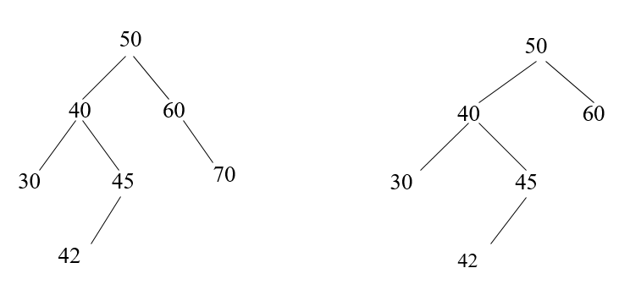
Öğe Silme – Yaprak Düğüm

Slide 121
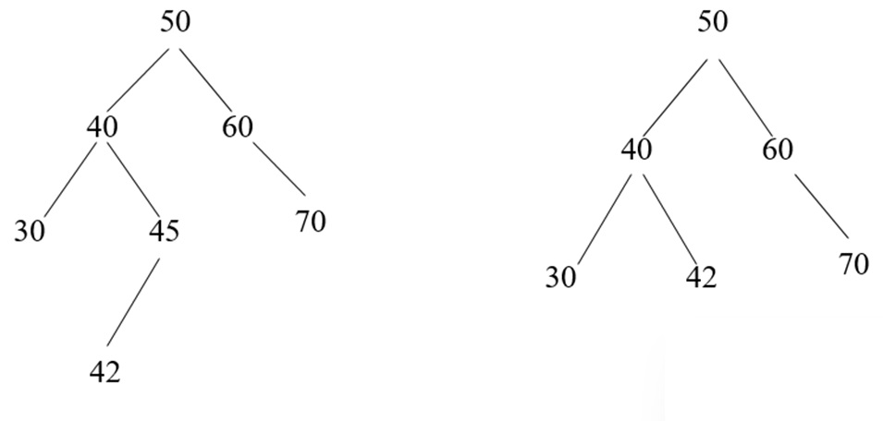
Öğe Silme – Sol Çocuğu var

Slide 122
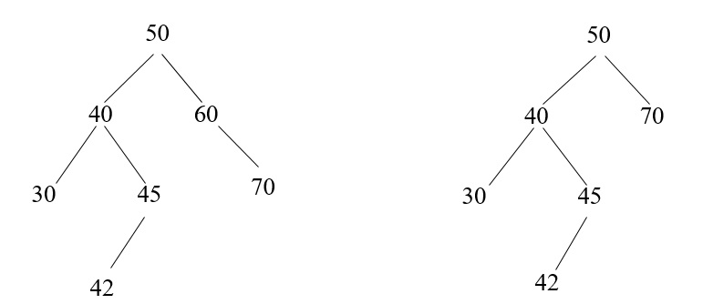
Öğe Silme – Sağ Çocuğu var

Slide 123
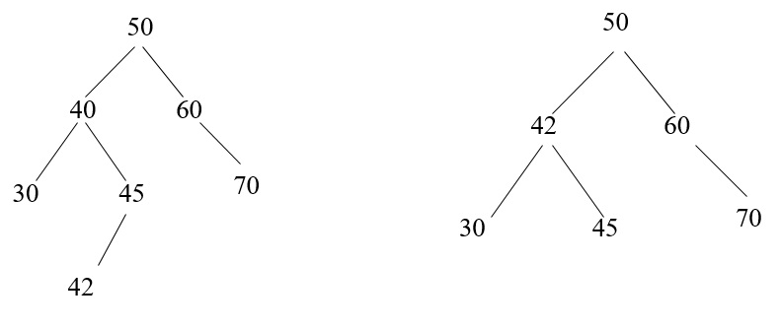
Öğe Silme – Sol ve Sağ Çocuğu var

Slide 124
Öğe Silme
IkiliAgacDugum<E> sil(IkiliAgacDugum<E> kok, E veri) {
if (kok == null) { return kok; }
if (veri.compareTo(kok.veri) < 0) {
kok.solCocuk = sil(kok.solCocuk, veri); // soldan devam
} else if (veri.compareTo(kok.veri) > 0) {
kok.sagCocuk = sil(kok.sagCocuk, veri); // sağdan devam
} else if (kok.solCocuk != null && kok.sagCocuk != null) {
kok.veri = minDeger(kok.sagCocuk).veri; // sonraki düğümü bul
kok.sagCocuk = sil(kok.sagCocuk, kok.veri); // sağdan devam
} else if (kok.solCocuk == null) {
return kok.sagCocuk; // sol çocuk yoksa, sağ çocuğu geri döndür
} else if (kok.sagCocuk == null) {
return kok.solCocuk; // sağ çocuk yoksa, sol çocuğu geri döndür
}
return kok;
}

Slide 125
İkili Arama Ağacı İşlemlerinin Analizi
Bir işlemin maliyeti, son erişilen düğümün derinliği ile doğru orantılıdır.
İyi Dengelenmiş Ağaç (Best Case):
  İşlemler logaritmik maliyetle gerçekleşir.
  Derinlik dengeli olduğu için erişim hızlıdır.
Devrik Ağaç (Worst Case):
  İşlemler lineer maliyetle gerçekleşebilir.
  Derinlik arttıkça erişim maliyeti kötüleşir.

Slide 126
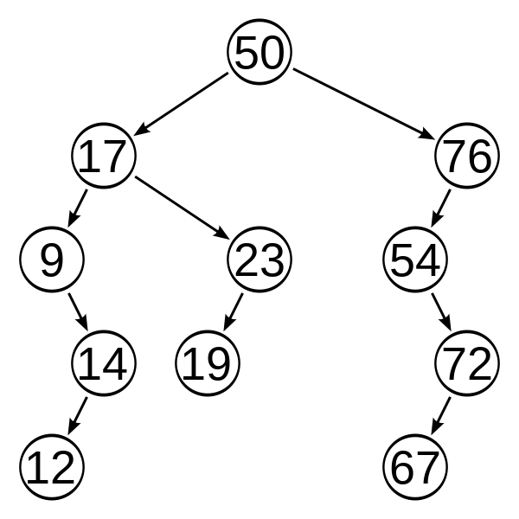
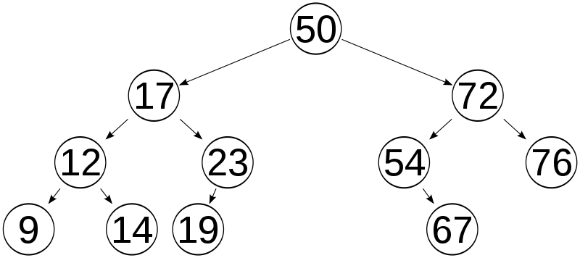
Dengeleme

Slide 127
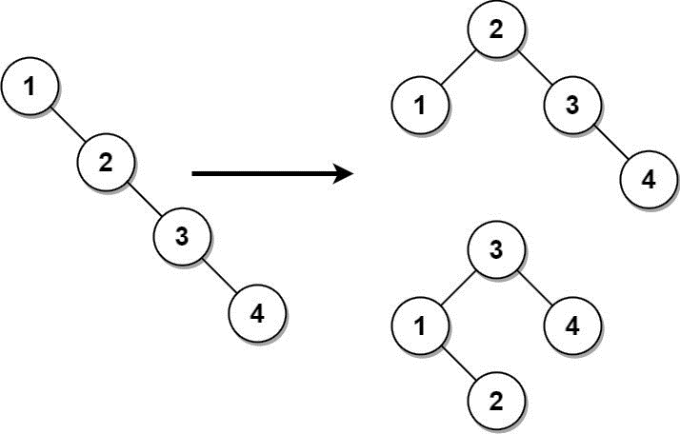
Dengeleme

Slide 129
Ogrenci Sınıfı
public class Ogrenci {
int ogrenciNo;
String adSoyad;
public Ogrenci(int ogrenciNo, String adSoyad) {
this.ogrenciNo = ogrenciNo;
this.adSoyad = adSoyad;
}
}

Slide 130
OgrenciDugum Sınıfı
public class OgrenciDugum {
Ogrenci ogr; // Düğümün içerdiği veri
OgrenciDugum solCocuk; // Sol çocuk düğümün referansı
OgrenciDugum sagCocuk; // Sağ çocuk düğümün referansı
public OgrenciDugum(Ogrenci ogr) {
this.ogr = ogr; // Düğümün verisini ata
this.solCocuk = null; // Sol çocuk başlangıçta boş
this.sagCocuk = null; // Sağ çocuk başlangıçta boş
}
}

Slide 131
Öğrenci Ekleme
OgrenciDugum ekle(OgrenciDugum kok, Ogrenci ogr) {
if (kok == null){ kok = new OgrenciDugum(ogr); return kok;}
if (kok.ogr.ogrenciNo > ogr.ogrenciNo) {
kok.solCocuk = ekle(kok.solCocuk, ogr); // soldan devam
}
else if (kok.ogr.ogrenciNo < ogr.ogrenciNo) {
kok.sagCocuk = ekle(kok.sagCocuk, ogr); // sağdan devam
}
return kok;
}

Slide 132
Öğrenci Arama
boolean ara(OgrenciDugum kok, int numara) {
if (kok == null) { return false; }
if (numara == kok.ogr.ogrenciNo) {
System.out.println(kok.ogr.ogrenciNo + " bulundu.");
return true;
} else if (kok.ogr.ogrenciNo > numara) {
return ara(kok.solCocuk, numara); // soldan devam
} else {
return ara(kok.sagCocuk, numara); // sağdan devam
}
}

Slide 133
SON

